Slide 1
MENJADI DOSEN UAD
YANG KREATIF DAN BERPRESTASI
GUNAWAN BUDIYANTO

Slide 2
FORMAT DOSEN PT (normatif)
PENDIDIKAN
dosen
PENELITIAN
PENGABDIAN

Slide 3
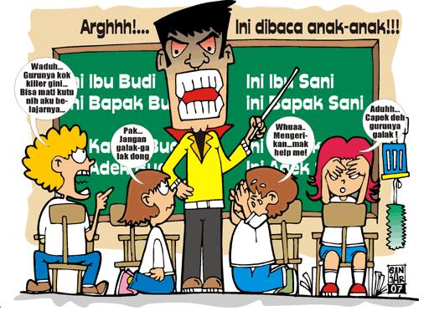
Visi Universitas Ahmad Dahlan : Menjadi Perguruan Tinggi Muhammadiyah berkelas Internasional berbasis pada nilai ke Islaman

Slide 4
LATAR BELAKANG
SDM asing
ALASAN EKSTERNAL
Tantangan dan persaingan global
Ratifikasi Indonesia di berbagai konvensi
KKNI (IQF)
Sebuah Pernyataan kualitas SDM Indonesia
Penilaian kesetaraan dan
pengakuan kualifikasi
ALASAN INTERNAL
Kesenjangan mutu, jumlah dan kemampuan
Relevansi penghasil vs pengguna →pengangguran
Beragam aturan kualifikasi
Beragam pendidikan
SDM Indonesia
Tim pengembang Kurikulum Direktorat Pembelajaran dan Kemahasiswaan DIKTI Tahun 2013
endrotomoits@yahoo.com

Slide 5
PENGERTIAN
KKNI adalah
KKNI
kerangka penjenjangan kualifikasi kerja yang menyandingkan, menyetarakan, mengintegrasikan, sektor pendidikan dan pelatihan serta pengalaman kerja dalam rangka pemberian pengakuan kompetensi kerja sesuai dengan jabatan kerja di berbagai sektor.
perwujudan mutu dan jati diri bangsa Indonesia terkait dengan sistem pendidikan dan pelatihan serta program peningkatan SDM secara nasional
9
8
7
6
5
4
3
Jenjang kualifikasi adalah
tingkat capaian pembelajaran yang disepakati secara nasional, disusun berdasarkan ukuran hasil pendidikan dan/ atau pelatihan yang diperoleh melalui pendidikan formal, nonformal, informal, atau pengalaman kerja.
2
1
Tim pengembang Kurikulum Direktorat Pembelajaran dan Kemahasiswaan DIKTI Tahun 2013
endrotomoits@yahoo.com

Slide 6
Peran KKNI sebagai Penyetara Mutu SDM di berbagai sektor dan SDM asing
Jabatan pada perusahan,
industri, kepegawaian
Tingkat
penghargaan masy/pengguna tenaga kerja
Tingkat keahlian kemampuan dalam ke-profesi-an
Jenis dan strata Pendidikan
TENAGA KERJA dan MAHASISWA ASING
AQF
KKNI
EQF
SQF
Tim pengembang Kurikulum Direktorat Pembelajaran dan Kemahasiswaan DIKTI Tahun 2013
endrotomoits@yahoo.com

Slide 7
DESKRIPSI CAPAIAN PEMBELAJARAN MINIMUM (STANDAR KOMPETENSI LULUSAN - SNPT)
KEMAMPUAN KERJA UMUM DITETAPKAN DALAM SNPT
TERCANTUM DALAM DESKRIPSI UMUM KKNI
KKNI
KEMAMPUAN KERJA KHUSUS DITETAPKAN MENTERI ATAS USUL FORUM PRODI
9
Kemampuan kerja
sikap dan tata nilai
8
7
6
Penguasaan pengetahuan
Kewenangan & tanggung jawab
5
4
DITETAPKAN MENTERI ATAS USUL FORUM PRODI SESUAI RUMPUN ILMU
SEBAGIAN DITETAPKAN DLM SNPT SEBAGIAN DIUSULKAN FORUM PRODI
3
2
4 UNSUR DESKRIPSI KKNI
1
Tim pengembang Kurikulum Direktorat Pembelajaran dan Kemahasiswaan DIKTI Tahun 2013
endrotomoits@yahoo.com

Slide 8
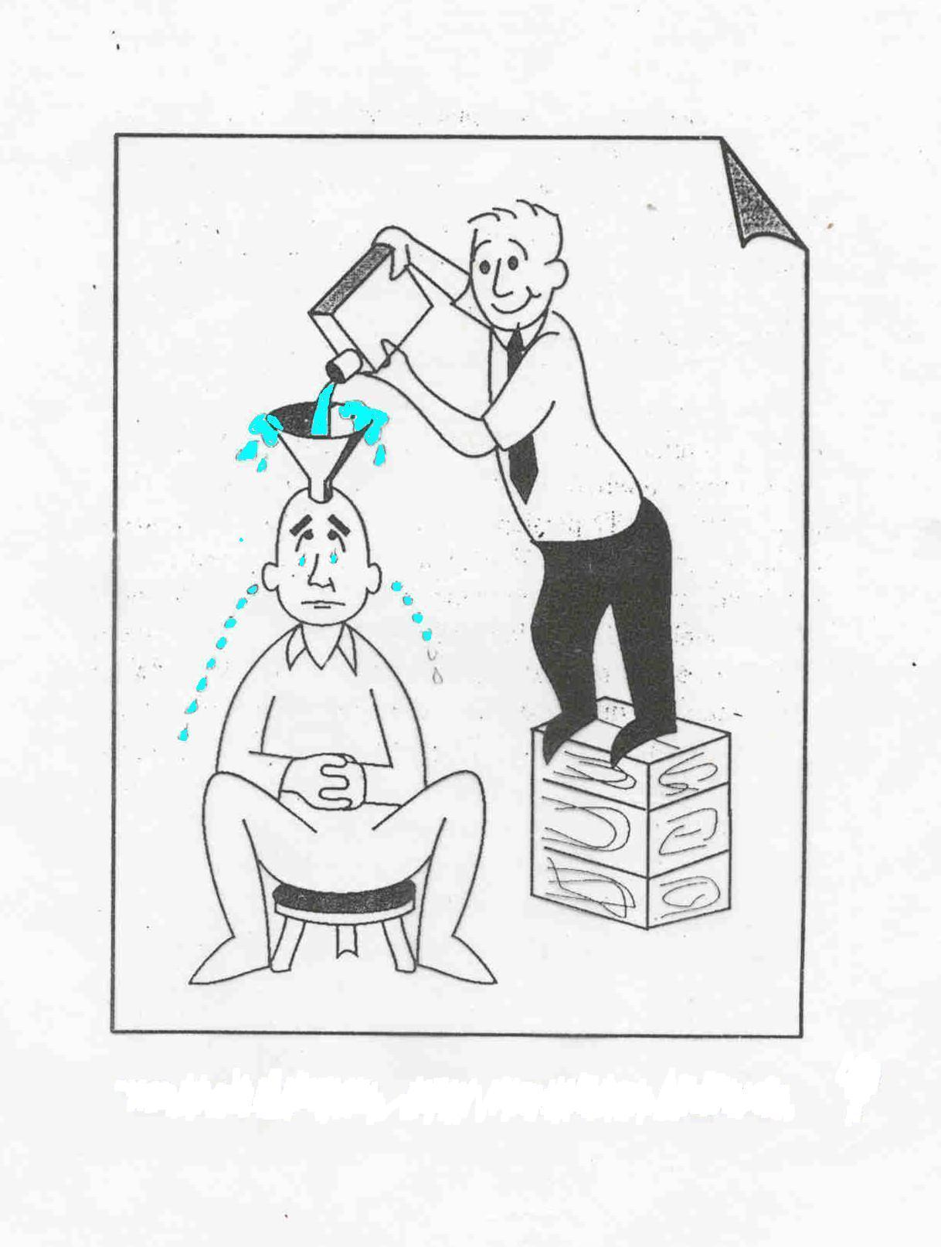
KAMU AKAN SAYA JADIKAN SEPERTI APA YA ?
Belajar = menerima pengetahuan ?
SAYA MAU JADI APA ?
SISWA PASIF RESEPTIF
SERING DINAMAKAN PENGAJARAN
Teacher Centered Learning
SEJARAH KELAM PROSES BELAJAR MENGAJAR DI PERG. TINGGI
Notes:
8
8

Slide 9
DOSEN

Slide 11
LECTURER IS AN ACTOR IN :
INFORMING
INSPIRING
MOTIVATING
CONTROLLING
CREATES THE CLASS TO BE NEVER FLAT

Slide 12
Kurikulum yang disarankan oleh The International Bureau of Education UNESCO
( The International Comission on Education for the 21 ^{st} Century )
EMPAT PILAR PENDIDIKAN
Learning to know
Learning to do
Learning to be
Learning to live together
Life long learning
Notes:
12
12

Slide 13
TIGA PILAR ELEMEN CAPAIAN PEMBELAJARAN
(learning outcome)
KOGNITIF
KOMPETENSI
AFEKTIF
PSIKOMOTOR

Slide 14
RANAH KOGNITIF BLOOM (Revisi oleh ANDERSON dkk, 2001)
CREATE
EVALUATE
ANALYZE
APPLY
UNDERSTAND
+
REMEMBER
Notes:
14

Slide 15
TINGKATAN KEMAMPUAN Ranah Psikomotor (HARROW)
NATURALIZATION
Spontan
dan
otomatis
ARTICULATION
Akurat
dan
cepat
PRECISION
Lancar
dan
tepat
MANIPULATION
Tanpa contoh
Visual
dapat meniru
IMITATION
Meniru
dengan
contoh
Notes:
15

Slide 16
TINGKATAN KEMAMPUAN RANAH AFEKTIF ( sikap dan nilai ) (KRATHWOHL)
SOFT
SKILLS
CHARACTERIZATION
Menjadikan
pola hidup
ORGANIZATION
Mengatur diri
VALUING
Meng
hargai
RESPONDING
menanggapi
RECEIVING
menerima
Notes:
16

Slide 17
KURIKULUM
DOKUMEN ( CURRICULUM PLAN )
KEGIATAN NYATA ( ACTUAL CURRICULUM )
SERANGKAIAN MATA KULIAH
SILABUS ( Materi ajar )
PROGRAM KEGIATAN PEMBELAJARAN ( GBPP – SAP – Sistem penilaian )
PROSES PEMBELAJARAN
PROSES EVALUASI ( ASSESSMENT )
PENCIPTAAN SUASANA PEMBELAJARAN
DOSEN KREATIF
Notes:
17

Slide 18
Metode sains dalam Islam sebagai tugas DOSEN PTM
ALAM
AL KITAB
AS SUNNAH
AKAL MANUSIA
AYAT KAULIYAH
AYAT KAUNIYAH
WAHYU
IPTEK, SENI
KESATUAN ILMU

Slide 19
Visi: Menjadi Perguruan Tinggi Muhammadiyah berkelas Internasional berbasis pada nilai ke Islaman
PTM KELAS INTERNASIONAL
IPTEK
KOGNITIF
ISLAMIC WORLDVIEW
BERBASIS PADA NILAI KE ISLAM AN
AKHLAK-ETIKA, KEMASLAHATAN UMAT
(KEMUHAMMADIYAHAN)
PSIKOMOTORIK
IMAN, FIQH (SYAR’I)
AFEKTIF

Slide 20
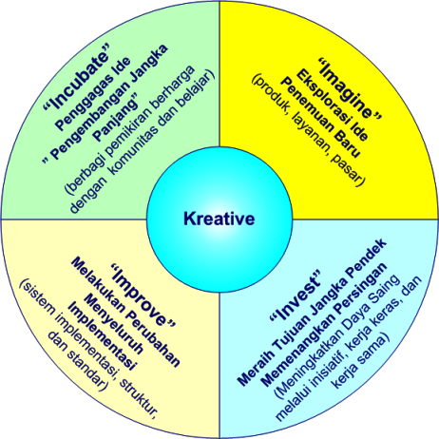

Slide 21
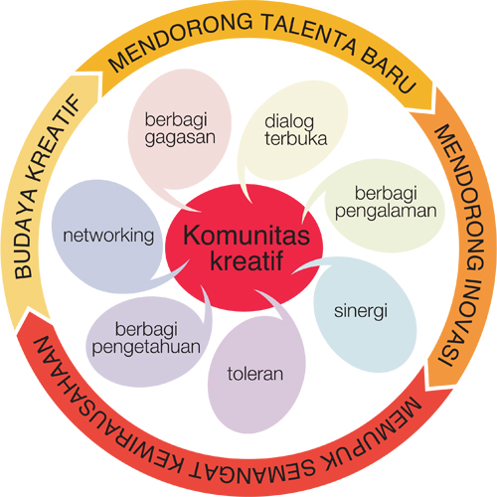

Slide 22
PRESTASI DOSEN
STEP FORWARD AND INCREASING

Slide 23
Prestasi Dosen dari perspektif strata pendidikan dan jabatan akademik
S-2
S-3
ASISTEN AHLI
GURU BESAR

Slide 24
RANAH KETRAMPILAN PEMBELAJARAN DOSEN

Slide 25
TERIMA KASIH
SEMOGA
BERMANFAAT

